Slide 1
Průtoková cytometrie
Andrea Wagnerová

Slide 2
Průtoková cytometrie
Laboratorní metoda, která umožňuje rychlou multiparametrickou analýzu buněk.
U každé buňky z připravené buněčné suspenze je možné analyzovat:
velikost buňky
vnitřní strukturu buňky (granularita)
detekovat tzv. CD znaky (intracelulární x extracelulární)
Význam průtokové cytometrie spočívá zejména v tzv. imunofenotypizaci buněk, tj. možnosti detekovat antigeny buněk (CD znaky).

Slide 3
Princip průtokové cytometrie
Pomocí průtokového cytometru je možné buňky identifikovat a kvantifikovat.
Buněčná suspenze je unášena proudem nosné kapaliny → s paprskem světla dochází na buňkách k rozptylu světla v různých úhlech → rozlišení vlastnosti buněk:
Forward scatter (přímý rozptyl) – rozptyl laserového paprsku v malém úhlu, informace o velikosti částice,
Side scatter (boční rozptyl) – rozptyl laserového paprsku pod úhlem 90 °, informace o komplexitě částice.
Součástí buněčné suspenze jsou fluorochromem konjugované monoklonální protilátky, které se vážou na konkrétní struktury částice a po setkání s laserovým paprskem dochází k excitaci fluorochromu a následné emisi záření. Emitované fluorescenční záření je v přístroji detekováno a zpracováno.

Slide 4
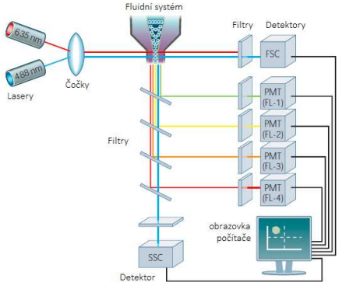
Průtokový cytometr
Průtokový cytometr tvoří 3 základní systémy: fluidní, optický a elektronický.
Fluidní systém (Rahman 2016)

Slide 5
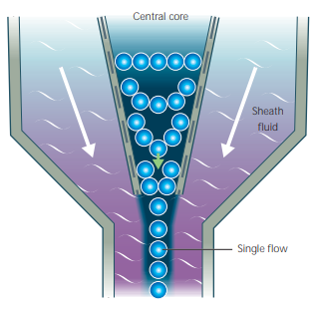
Instrumentace
Fluidní systém: je tvořený centrálním kanálem, kterým pod tlakem prochází nosná kapalina → usměrnění částic (hydrodynamická fokusace).
Fluidní systém (Rahman 2016)

Slide 6
Instrumentace
Optický systém:
lasery (zdroj světla),
systém čoček – soustřeďují fotony emitovaného záření na sadu zrcadel a filtrů,
zrcadla a optické filtry – usměrňují a odrážejí světlo různých vlnových délek do konkrétních fluorescenčních kanálů.
Fluorochrom navázaný na monoklonální/polyklonální protilátce → vazba na buňky → projití buňky laserovým paprskem → excitace → emise fotonů → detekce optickým systémem přístroje.

Slide 7
Instrumentace
Detekční systém: je představován detektory, které převádějí světelný signál na elektrický. Počet detektorů se liší v závislosti na typu průtokového cytometru.
2 typy detektorů:
fotodiody – pro detekci silnějšího signálu,
fotonásobiče – jsou citlivějšími detektory vhodnými pro detekci emitovaného fluorescenčního záření.
Výsledkem je grafické zobrazení na obrazovce počítače.

Slide 8
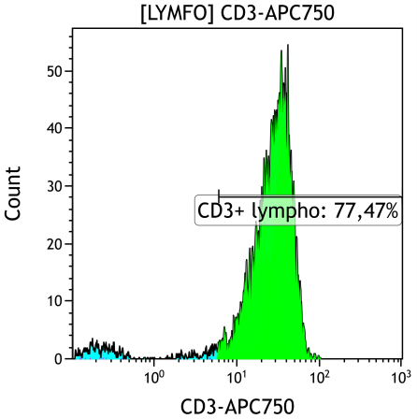
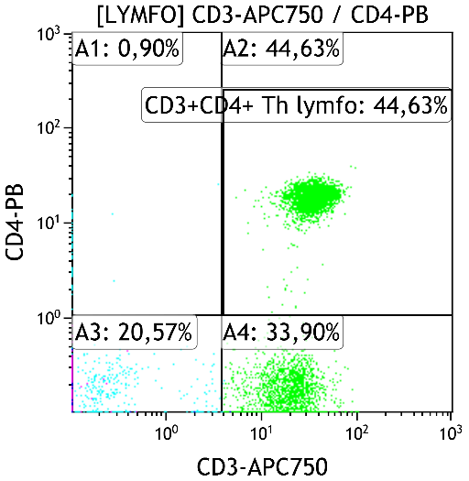
Analýza dat
Analýza dat je prováděna pomocí grafických a číselných údajů. Pomocí tzv. gatování lze oddělit jednotlivé populace buněk.
Grafický výstup:
jednoparametrový histogram dvouparametrový scattergram

Slide 9
Přímá imunofluorescence
Antigen (CD znak) → protilátka značená fluorochromem → komplex Ag x Ab → molekula fluorescenčního barviva emituje záření o specifické vlnové délce → detekce detektorem.
Populace CD3+ buněk, tj. T-lymfocyty (osa x znak CD3, použitým fluorochromem je APC750).

Slide 10
CD klasifikace
Tabulka: Přehled nejznámějších povrchových antigenů
CD znak | Výskyt
CD3 | T lymfocyt
CD3, CD4 | Th lymfocyt
CD3, CD8 | Tc lymfocyt
CD19 | B lymfocyt
CD14 | Monocyt
CD15 | Neutrofilní, eozinofilní granulocyt

Slide 11
Fluorochromy
Použitím monoklonálních protilátek značených různými fluorochromy je možné během jedné analýzy detekovat na buňkách více antigenů.
Fluorochrom | Excitace (nm) | Emisní vrchol (nm)
FITC | 488 | 525
KrO | 405 | 528
PB | 405 | 455
PC7 | 486–580 | 710–800
APC | 633–638 | 660
PE | 488 | 575
Tabulka: Přehled vybraných fluorochromů (Beckman Coulter)

Slide 12
Aplikace průtokové cytometrie
Imunofenotypizace lymfocytů
Funkční testy a testy fagocytózy
Měření obsahu DNA v buňkách (hodnocení ploidie, buněčného cyklu)
Stanovení cytokinů
Imunofenotypizace trombocytů, erytrocytů

Slide 13
Vyšetřovaný materiál
K nejčastěji vyšetřovanému biologickému materiálu patří:
periferní krev,
kostní dřeň,
buněčná suspenze získaná z bioptického vzorku (vzorku tkáně), uzliny,
jiné tělní tekutiny (likvor, výpotky, BAL…).

Slide 14
Příprava vzorku
Ab + biologický materiál
Inkubace 15 min ve tmě při lab. teplotě
Lyzační roztok (lýza ery)
Inkubace 15 min ve tmě při lab. teplotě
Promytí vzorku (odstranění nenavázaných Ab a odpadu po lýze ery)
Měření (v řádu sekund/minut)

Slide 15
Cytometrický výstup měření
Měření nám umožní vizualizaci různých parametrů, jejich grafické znázornění:
histogram (1 parametr; počet buněk x analyzovaný parametr)
dot plot (2 parametry → jeden na ose x, druhý na ose y)

Slide 16
Histogram vs. Dot plot
histogram dot plot

Slide 17
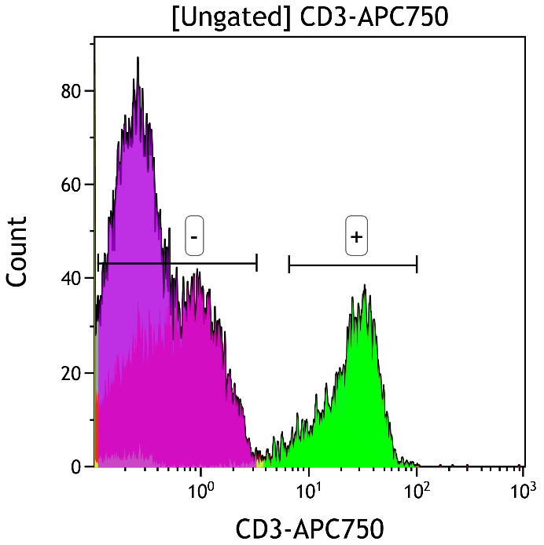
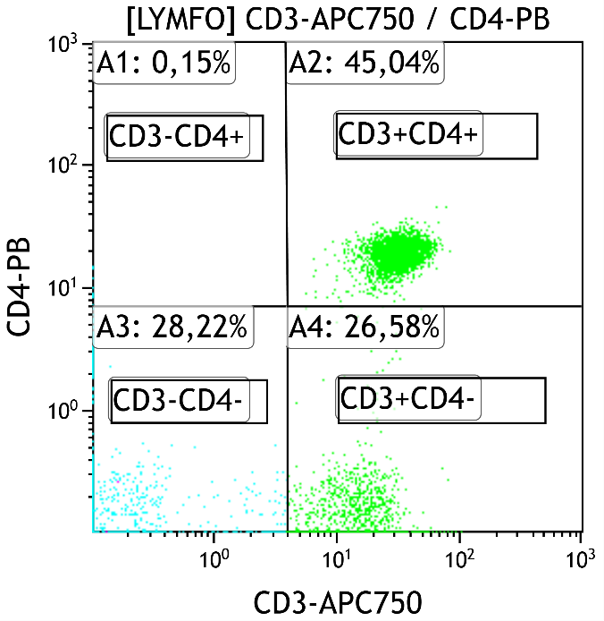
Cytometrický výstup měření: čtení grafů
Buňky jsou zobrazeny jako tečky v příslušné oblasti.
na ose y stoupá pozitivita směrem nahoru,
na ose x stoupá pozitivita směrem doprava

Slide 18
Imunofenotypizace
Detekce antigenů na povrchu či uvnitř analyzovaných buněk pomocí fluorochromem značených monoklonálních protilátek.
Součást laboratorních diagnostických postupů:
přítomnosti klonu maligních buněk hematopoetického původu,
liniová příslušnost buněk,
stupeň diferenciace.
Příklady onemocnění, využití pro diagnostiku:
akutní a chronická leukémie,
PNH,
mnohočetný myelom…

Slide 19
Funkční testy
Detekce antigenů na povrchu analyzovaných buněk po jejich aktivaci pomocí fluorochromem značených monoklonálních protilátek.
Cílem provedení funkčních testů je:
odhalení poruchy ve fungování leukocytů,
schopnosti jejich aktivace.

Slide 20
Funkční testy: rozdělení
Funkční testy lymfocytů:
aktivitu T lymfocytů,
aktivitu B lymfocytů,
aktivitu NK buněk.
Funkční testy granulocytů:
aktivita neutrofilních granulocytů (fagocytóza, tzv. burst test),
aktivita bazofilních granulocytů (alergie, tzv. bazotest).

Slide 21
Funkční testy lymfocytů
Aktivita lymfocytů se stanovuje na základě schopnosti buňky:
proliferovat,
exprimovat aktivační molekuly,
produkovat cytokiny.

Slide 22
Funkční testy: exprese aktivačních molekul
Stanovení exprese antigenů na aktivovaných buňkách po kultivaci s mitogenem.
Konkrétní molekuly se vyskytují jen na aktivovaných buňkách, varianty provedení testu:
Časná aktivace po 24 hod kultivace s mitogenem
T, B lymfocyty exprimují po aktivaci CD69
Pozdní aktivace po 48 hod kultivace s mitogenem
T lymfocyty exprimují po aktivaci CD25
B lymfocyty exprimují po aktivaci CD23

Slide 23
Průtoková cytometrie: videoukázka
Průtoková cytometrie: video

Slide 24
Zdroje
Beckman Coulter – Instruction For Use [online]. Poslední revize 30. 9. 2021 [cit, 2022-03-10]. Dostupné z: https://www.mybeckman.cz/search#q=navios&t=coveo-tab-techdocs
Ormerod MG. Flow Cytometry: A Practical Approach. Third Edition. Oxford; 2000.

Slide 25
Děkuji za pozornost.
Autor: RNDr. Andrea Wagnerová
Kontakt: wagnerova.andrea@fnbrno.cz

